Slide 1
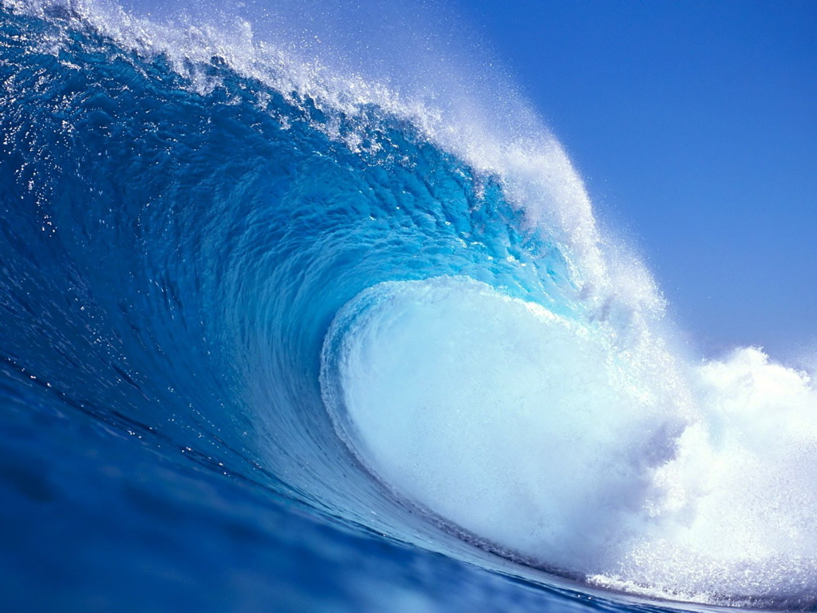
স্বাগতম

Slide 2
সূচীপত্র
পরিচিতি

Slide 3
দত্ত নরেন্দ্র নাথ
সহকারী শিক্ষক
ভৃঙ্গরাজ তালেবাবাদ উচ্চ বিদ্যালয়
মোবা- ০১৭১০৮৪৮৬৪৪
nathnarendra194@gmail.com

Slide 4
শ্রেনীঃনবম
বিষয়ঃ পদার্থ বিজ্ঞান
সময়ঃ ৪০ মিনিট
তারিখঃ২৫/০৩/২০১৩

Slide 5



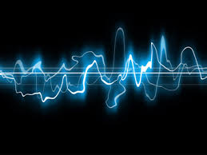



Slide 6

আজকের
পাঠের বিষয়
তরঙ্গ

Slide 7
শিখন ফল
এই পাঠ শেষে শিক্ষাথীরা-
তরঙ্গ কী বলতে পারবে।
তরঙ্গের বৈশিষ্ট্য সম্পকে ব্যাখ্যা করতে পারবে।
তরঙ্গে প্রকারভেদ বলতে পারবে।
তরঙ্গ সংশ্লিষ্ট রাশি সমহের মধ্যে সরল গানিতিক সম্পর্ক স্থাপন করতে পারবে।

Slide 8

যে আন্দোলন মাধ্যমের কনাগলোর স্থানান্তর না ঘটিইয়ে ,পর্যাবৃত্ত কম্পনের সাহায্যে পর্যাবৃত্ত কম্পনের মাধমের একস্থান থেকে অন্যস্থানে শক্তির প্রবাহ ঘটায় তাকে তরঙ্গ বলে।

Slide 9
চিত্রঃ তরঙ্গ গতি
তরঙ্গের বৈশিষ্ট্যঃ
মাধ্যমের কনাগুলো স্পন্দন গতির ফলে তরঙ্গ সৃষ্টি হয় কিন্তু কনাগুলো স্থায়ী স্থানান্তর হয় না।
তরঙ্গ এক স্থান থেকে অন্যস্থানে শক্তি সঞ্চালন করে।
তরঙ্গে বেগ মাধ্যমের প্রকৃতির উপর নির্ভর করে।

Slide 10
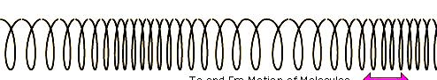
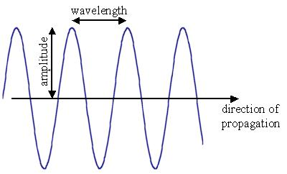
তরঙ্গ দুই প্রকার
অনুপ্রস্থ তরঙ্গ
অনুদৈর্ঘ্য তরঙ্গ
তরঙ্গ যেঁ মাধ্যমের কনা গুলোর কম্পনের দিকের সাথে সমান্তরালে অগ্রসর হয়, সেই তরংগকে অনুদৈর্ঘ্য তরঙ্গ বলে।
যে তরঙ্গ মাধ্যমের কনাগুলোর কম্পনের দিকের সাথে সমকোনে অগ্রসর হয়, তাকে অনুপ্রস্থ তরঙ্গ বলে।

Slide 11
মুল্যায়নঃ
একক কাজঃ
দোলন কাল কাকে বলে ?
কম্পাংশক কাকে বলে?
আড় তরঙ্গ কাকে বলে?
দলীয় কাজ
তরঙ্গ বেগ কম্পাংক ও তরঙ্গ দৈর্ঘ্যের মধ্যে সম্পর্ক নিণয় কর।

Slide 12
বাড়ীর কাজ
300Hz কম্পাংক বিশিষ্ট একটি সুরশলাকা বাতাসে
8০cmতরঙ্গ দৈর্ঘ্য বিশিষ্ট তরঙ্গ সৃষ্টি করে।বাতাসে তরঙ্গ বেগ কত?

Slide 13

ধন্যবাদ

